Slide 1
Uroczystość rozdania Nagród Prezydenta Miasta Kędzierzyn-Koźle 16.10.2020

Slide 2
Grażyna Argudin- Pszica Nauczycielka w Publicznej Szkole Podstawowej nr 9.
Napisała i zrealizowała innowacje: Systematyczna praca na rzecz najbliższego otoczenia –Opiekun Drzew, Szkolne Arboretum-Dom Drzew
Opracowała i realizowała projekty: Otwarte szuflady, Ciszej w szkole-uszom lżej, Patrzeć sercem.
Pisze artykuły np.: Projekty autorskie w świetlicy szkolnej, Coś z niczego, czyli twórcza gra wyobraźni, Zaglądanie w ciszę, Pracować w szkole też warto.

Slide 3
Agnieszka Banach Nauczycielka w Publicznym Przedszkolu nr 6.
Opracowała i zrealizowała projekty: W kręgu muzyki i tańca, Tańce śląskie.
Opracowała innowacje : Edukacja przedszkolna według koncepcji Friedricha Froebla, Poznajemy litery i uczymy się czytać z darami Froebla.
Jest autorką projektu edukacyjnego Książka moim przyjacielem.
Prowadzi zajęcia otwarte dla nauczycieli i rodziców.
Włącza dzieci w działalność charytatywną : Góra grosza, Gorączka złota.
Przygotowuje świetne programy artystyczne: Jasełka, Dzień przedszkolaka.

Slide 4
Patrycja Zdzisława Bednarek Dyrektor Publicznego Przedszkola nr 22
Zachęca rodziców do pomocy przy organizacji przedsięwzięć dla dzieci: Pasowanie na przedszkolaka, Mikołajki, Bal karnawałowy, Piknik z Misiem Uszatkiem.
Zainicjowała powstanie teatru rodziców Duzi-małym, który wystawił kilka sztuk: Królowa lodu, Bal lalek, Nie ma tego złego, Wszyscy kochamy nasze misie.
Inspiruje nauczycieli do tworzenia innowacji.
Współpracuje z wieloma instytucjami.
Dba o integracje pracowników organizując między innymi Wigilijkę przedszkolną i Śniadanko wielkanocne.

Slide 5
Wioletta Teresa Bernat Wicedyrektor w Publicznej Szkole Podstawowej nr 19
Uczy wychowania fizycznego.
Jej uczniowie zdobywają medale na zawodach wojewódzkich i ogólnopolskich.
Jej uczennice są zawodniczkami Kadry wojewódzkiej.
Jest organizatorem Międzynarodowego turnieju piłki siatkowej Kędzierzyńsko-Kozielski Koziołek.
Prowadzi projekt wymiany młodzieży sportowej między Opolszczyzną a Nadrenią Palatynatem.
Jest organizatorem turnieju Mały olimpijczyk dla uczniów klas trzecich.

Slide 6
Katarzyna Biernacka Nauczycielka w Publicznym Przedszkolu nr 11
Przygotowuje dzieci do miejskich konkursów: Brzechwik, Tańcowała igła z nitką, Integracyjny przegląd piosenki.
Realizowała innowację Ruch, rytm, mowa- z logarytmiką przygoda.
Napisała scenariusz sztuk, które wystawili pracownicy przedszkola: Przygody misia Rymcimcim, Wyprawa do lasu.
Jest opiekunem praktyk studenckich.

Slide 7
Swietłana Dbaj Nauczycielka w Publicznej Szkole Podstawowej nr 12
Jest nauczycielem wspomagającym.
Realizowała projekt BAKCYL we współpracy z Warszawskim Instytutem Bankowości.
Organizowała miejską imprezę Razem dla ekologii i integracji i Z ekologią za pan brat-razem możemy ocalić świat.
Zorganizowała warsztaty Niewidomy kolega? Mój dobry przyjaciel, a ja już wiem jak mu pomagać.
Opracowała Przedmiotowy system oceniania dla uczniów niepełnosprawnych.

Slide 8
Ilona Dudyk Nauczycielka w Publicznej Szkole Podstawowej nr 10.
Uczy wychowania fizycznego i biologii
Współautorka i realizatorka innowacji: Człowiek i przyroda-wrogowie czy przyjaciele, Palcem po mapie i na wycieczce.
Jej uczniowie zdobywają wysokie miejsca w zawodach wojewódzkich.
Opracowała i wdrożyła program zajęć koła tanecznego i zajęć gimnastyki korekcyjnej
Autorka i realizatorka wielu programów prozdrowotnych: Wybieramy zdrowie-ruch to zdrowie, Roztańczona przerwa.
Angażuje uczniów w wiele akcji charytatywnych.

Slide 9
Grażyna Golemo Nauczycielka w Publicznej Szkole Podstawowej nr 20
Wychowawca świetlicy i bibliotekarz.
Jest koordynatorem Narodowego programu czytelnictwa.
Organizuje kiermasze książki
Propaguje miejskie i ogólnopolskie programy ekologiczne.
Organizuje akcje charytatywne: Góra grosza, Zbiórka korków na rzecz podopiecznego fundacji Zdążyć z pomocą.

Slide 10
Justyna Ilnicka Dyrektor Publicznego Przedszkola nr 6
Promuje i wdraża nowatorskie metody pracy.
Zachęca nauczycieli do podejmowania działalności innowacyjnej.
Dzieci z przedszkola z sukcesem biorą udział w wielu konkursach.
Stwarza warunki do działalności charytatywnej: np. udział w akcjach: Góra grosza, Gorączka złota, Zbiórka nakrętek, Zbiórka karmy dla schroniska dla zwierząt.

Slide 11
Mariola Janczak Nauczycielka w Publicznym Przedszkolu nr 24
Realizuje ogólnopolski program Uczymy dzieci programować-Kodowanie na dywanie, Programowanie z ozobotem.
Opracowała schemat działań do pracy zdalnej.
Koordynuje prace Sieci Twórczego Aktywnego Rozwoju.
Prowadzi Kółko przyrodnicze i Kółko taneczno-teatralne.
Napisała program Współpraca przedszkola ze szkołą podstawową.

Slide 12
Alina Justyna Jeziorska Nauczycielka w Publicznym Przedszkolu nr 11
Jest koordynatorem projektu Urzędu Marszałkowskiego Niepełnosprawni całkiem sprawni.
Napisała innowację Mamo, tato pomóż mi się rozwijać, W górę kurtyna bajka się zaczyna.
Jest opiekunem praktyk.
Była współorganizatorem zdalnego nauczania.

Slide 13
Monika Kaczmar Nauczycielka w Publicznej Szkole Podstawowej nr 10.
Nauczycielka matematyki i informatyki.
Współautorka i realizatorka innowacji Człowiek i przyroda – wrogowie czy przyjaciele.
Opracowała i wdrożyła program wychowawczy „Rozwój i wychowanie”.
Administratorka strony internetowej szkoły.
Organizuje ciekawe przedsięwzięcia: Światowy dzień tabliczki mnożenia, Światowy dzień liczby ᴫ.
Pełniła funkcję opiekuna stażu.

Slide 14
Aleksandra Ewa Kocoł-Duchnowicz Nauczycielka w Publicznej Szkole Podstawowej nr 19
Nauczycielka edukacji wczesnoszkolnej.
Prowadziła innowacje: Angielski jest super, Żonglowanie i metoda Dennisona jako sposób na poprawę koncentracji, Bajki i baśnie inspiracją do nauki języków: angielskiego i programowania.
Napisała i przeprowadziła wiele projektów: Mądre bajki z całego świata, Zdrowo jem, więc wiem, Wiem, czuję, pomagam.
Zrealizowała swój nowatorski projekt doskonalący technikę pisania opowiadań Zimowa opowieść.

Slide 15
Bożena Łotecka Dyrektor Publicznej Szkoły Podstawowej nr 19
Bardzo dobrze współpracuje z rodzicami i środowiskiem lokalnym.
Zachęca nauczycieli do realizowania wielu innowacji: Bajki i baśnie inspiracją do nauki języków: angielskiego i programowania, Poznaj świat w sposób naukowy, Zabawy w detektywów – innowacja matematyczna.
Uczniowie klas sportowych i mistrzostwa sportowego zdobywają medale na zawodach ogólnopolskich.
W szkole jest prowadzona klasa dwujęzyczna.
W konkursach przedmiotowych uczniowie zdobywają wysokie miejsca na szczeblu wojewódzkim.
Szkoła jest organizatorem ogólnopolskiego turnieju „Koziołki siatkarskie”.

Slide 16
Anna Milewska -Mazasz Nauczycielka w Publicznym Przedszkolu nr 22
Napisała program adaptacyjny Jestem przedszkolakiem.
Jest współautorką i realizatorką wielu projektów edukacyjnych: Miś o ząbki dba, dbam i ja, Zajączki Skoczki o zdrowie dbają nową wiedzę zdobywają.
Organizowała dla dzieci konkursy: Jesienna cyferka, Barwy jesieni, Oznaki wiosny.
Była opiekunem stażu i opiekunem praktykantki.

Slide 17
Grażyna Osipa Nauczycielka w Publicznej Szkole Podstawowej nr 6
Uczy języka polskiego.
Realizowała międzyszkolny projekt Cztery żywioły.
Współpracuje z fundacją ŻYRAFA Życie, Radość Fantazja.
Organizuje i koordynuje wydarzenie Tydzień z Marią Skłodowską-Curie.
Jest egzaminatorem Okręgowej Komisji Egzaminacyjnej.

Slide 18
Katarzyna Pisula Nauczycielka w Publicznej Szkole Podstawowej nr 9.
Uczy języka polskiego.
Napisała i realizuje innowacje: Jakie ziarno w wasze serca padnie…takim będzie późniejsze żniwo-wartości w życiu człowieka.
Napisała Procedurę ewaluacji wewnętrznej w Publicznej Szkole Podstawowej nr 9.
Organizatorka Tygodnia patriotycznego, Tygodnia Korczakowskiego, Tygodnia uprzejmości.
Opiekunka nauczyciela stażysty.
Autorka szkolnego konkursu mitologicznego Pojedynek Tytanów.

Slide 19
Agata Justyna Rachowicz Wicedyrektor w Publicznej Szkole Podstawowej nr 9.
Trener pływania . Jej zawodnicy osiągają wysokie wyniki w zawodach wojewódzkich i krajowych.
Członek Rady Szkoły.
Przewodnicząca komisji koleżeńskiej w Okręgowym Związku Pływackim.
Koordynator organizacji pomocy psychologiczno-pedagogicznej.
Współtworzyła procedury organizujące pracę szkoły w czasie pandemii.

Slide 20
Katarzyn Anna Rembek Nauczycielka w Publicznej Szkole Podstawowej nr 20
Nauczycielka edukacji wczesnoszkolnej.
Napisała innowację Kodowanie super sprawa to nauka i zabawa.
Jest koordynatorem międzynarodowego konkursu Kangur matematyczny.
Prowadzi Koło teatralne, które zdobywa wyróżnienia w konkursach.
Działa charytatywnie w akcjach: Walka z głodem, Podaruj gwiazdkę, Koszyczek wielkanocny, Gorączka złota.

Slide 21
Mariola Robaszewska Dyrektor Publicznego Przedszkola nr 5
Bardzo dobrze współpracuje z rodzicami i środowiskiem lokalnym.
Przedszkole realizuje ogólnopolski program ”Optymistyczne przedszkole” .
W minionym roku szkolnym przedszkole uzyskało wiele certyfikatów: Certyfikat realizacji programu Dzieci uczą rodziców, Przyjaciel przyrody i książki, Uczymy dzieci programować, Magiczna moc bajek i Segreguj pl.
Wzorowo przygotowała przedszkole do przyjęcia dzieci w czasie pandemii wirusa COVID-19.

Slide 22
Bożena Sadowska Dyrektor Publicznego Przedszkola nr 14
Dzieci z przedszkola w minionym roku szkolnym zdobyły między innymi: - I miejsce w konkursie plastycznym Wymarzone Mikołajki w Kędzierzynie-Koźlu, II miejsce w VIII Halowym Turnieju Piłki Nożnej Przedszkolaków DZIEWIĄTKA CUP, wyróżnienie i nagrody za udział w konkursie plastyczno-technicznym Woda to skarb .
Przedszkole uzyskało certyfikat potwierdzający przyznanie tytułu Kubusiowi Przyjaciele Natury.
Przedszkole otrzymało wyróżnienie za udział w wydarzeniu czytelniczym organizowanym przez Księgarnię Książki wspieraną przez Narodowy Program Rozwoju Czytelnictwa.

Slide 23
Dorota Słotwińska Nauczycielka w Publicznej Szkole Podstawowej nr 20
Nauczycielka edukacji wczesnoszkolnej.
Autorka wielu innowacji: Jesteśmy mieszkańcami Europy, Ja i moja mała ojczyzna. Raz, dwa, trzy- zdrowi, aktywni, bezpieczni.
Organizatorka Miejskiego konkursu Kędzierzyn-Koźle- tu mieszkam.
Prowadzi klub Wiewiórka.
Realizuje program Ratowniczek.
Wyróżniona odznaką Zasłużony opiekun koła PCK i statuetką za działalność i współpracę z Rejonowym Zarządem PCK.

Slide 24
Ewa Agnieszka Stolarek Nauczycielka w Publicznej Szkole Podstawowej nr 6
Uczy języka angielskiego.
Zrealizowała kilka innowacji :Zostań poliglotą, Język hiszpański po angielsku, Język hiszpański w podróży.
Napisała własny program Koła języka rosyjskiego i Koła języka hiszpańskiego.
Jest opiekunem szkolnego Koła PCK.
Opracowała i zorganizowała przedstawienie Idzie wiosna w języku angielskim, niemieckim, hiszpańskim i rosyjskim.

Slide 25
Izabela Szwajgert Dyrektor Publicznego Przedszkola nr 9
Przedszkole realizuje ogólnopolski program ”Optymistyczne przedszkole”.
W minionym roku zrealizowano innowację „Przedszkolny Kalendarz Świąt Niezwykłych” i ogólnopolski projekt „Las Dwa Trzy –matematyczne przygody wśród przyrody” .
Dzieli się z innymi swoją wiedzą.
Wzorowo współpracuje z rodzicami. Wspólnie z nimi podejmuje wiele działań na rzecz wszechstronnego rozwoju dziecka.

Slide 26
Bożena Krystyna Szynol Nauczycielka w Publicznym Przedszkolu nr 22
Realizuje innowacje: Z rodzicami smacznie gotujemy, wszystkich chętnie poczęstujemy, Ruch, badminton i zabawa, W krainie wyobraźni.
Zrealizowała wiele projektów edukacyjnych: Mali matematycy, Popołudniówki z Misiem Uszatkiem, Kuchcikowo.
Zachęca dzieci do udziału w akcjach charytatywnych: Góra grosza, Czysty Aniołek, Pomóżmy zwierzętom przetrwać zimę, Paczka dla Kresowian.
Wiceprezes i współtwórca Fundacji Sport &Fun 4 Everyone.

Slide 27
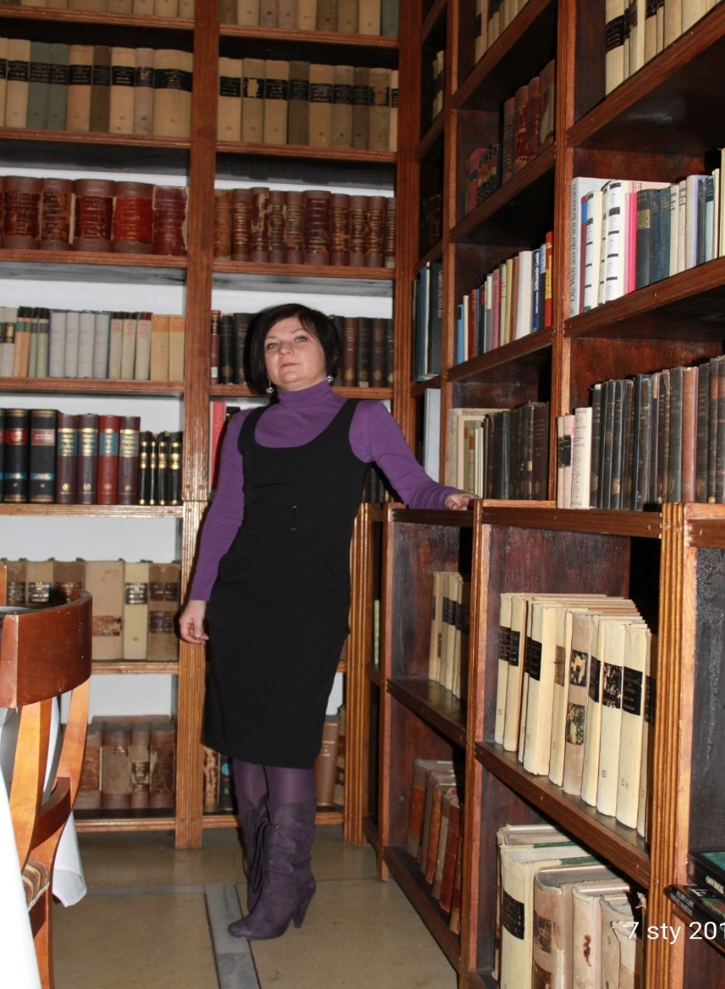
Anna Tomaszewska Nauczycielka w Publicznym Przedszkolu nr 24
Jest autorką i realizatorką wielu projektów edukacyjnych: Optymistyczne twórcze dzieciaki-płyniemy Odrą.
Jest współautorką programu adaptacyjnego Poznaj przedszkole Niezapominajka dla dzieci nowo przyjętych.
Przygotowuje dzieci do występów z okazji różnych świąt.
W czasie pandemii była twórcą i realizatorem cyklu zajęć rozwijających zainteresowania i kreatywność dzieci pt. Pracownia Niezapominajki.

Slide 28
Katarzyna Justyna Węglorz-Koza Nauczycielka w Publicznej Szkole Podstawowej nr 19
Uczy matematyki.
Jej uczniowie osiągają wysokie wyniki w egzaminie ósmoklasisty.
Współtworzyła innowację Poznaję świat w sposób naukowy.
Organizowała warsztaty matematyczne w ramach Czwartkowych spotkań naukowych.
Prowadzi lekcje otwarte dla innych nauczycieli.
Współorganizuje miejski konkurs matematyczny Szlakiem wielkich umysłów.

Slide 29
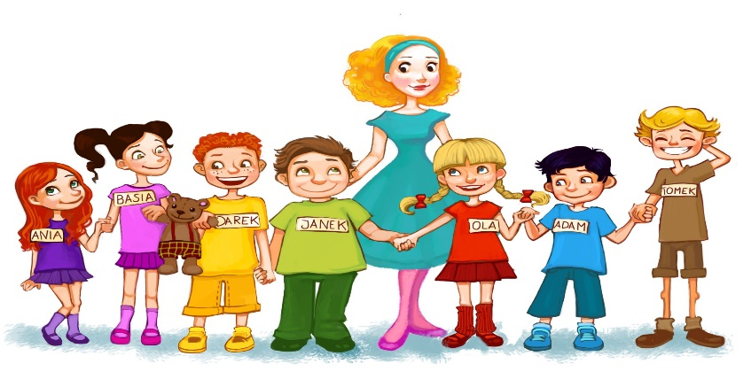
Dziękuję za uwagę.

